Slide 1

Cultura, Arte y Ciudadanía.
Consumo Cultural
Bogotá, Diciembre 21 de 2020

Slide 2
Ficha Técnica
#YoMeQuedoEnCasa

Slide 3
RECOLECCIÓN DE LA INFORMACIÓN: | Brandstrat SAS
UNIVERSO EN ESTUDIO: | Mujeres y hombres mayores de 13 años, residentes en viviendas de todos los niveles socioeconómicos en Bogotá
DISEÑO DE MUESTREO: | La estrategia de diseño muestra empleada corresponde a un muestreo probabilístico estratificado por localidad y con selección aleatoria simple sin reemplazo al interior de cada estrato. Cada unidad (registro telefónico por localidad) de la población objetivo tiene una probabilidad de selección conocida y superior a cero. Este muestreo permite establecer anticipadamente la precisión deseada en los resultados principales , y calcular la precisión observada en todos los resultados obtenidos. Para garantizar una representatividad adecuada de cada localidad y balancear los estratos ya que la concentración del 70% de la población se encuentra en 7 de las 20 localidades, se realiza una optimización de las proporciones mediante una transformación exponencial, guardando las características de la población inicial, pero redistribuyéndolos pesos que posteriormente se volverán a ajustar a la población mediante un proceso de ponderación. Para garantizar que la muestra se a probabilística se asigna en un mecanismo de selección aleatoria de los elementos de la población al interior de los estratos. Se aleatoriza su selección mediante la asignación de un puntaje proveniente de una distribución uniforme y se emplea al final un ordenamiento descendente para su selección en la muestra.
TAMAÑO DE MUESTRA: | 2014 Encuestas efectivas
MARGEN DE ERROR Y NIVEL DE CONFIANZA: | Margen de error de muestreo de 3,5% y 95% de confianza
TEMAS A LOS QUE SE REFIERE: | Monitoreo de percepciones, creencias, opiniones y actitudes ciudadanas sobre el escenario social y cultural derivado de las acciones y estrategias definidas por parte de la Administración Distrital, ante el COVID 19
PREGUNTAS QUE SE FORMULARON: | 38 preguntas
PERIODO TRABAJO DE CAMPO: | 27 de noviembre al 17 de diciembre de 2020
TECNICA DE RECOLECCIÓN: | Encuesta telefónica en hogares
Nota: Este informe atiende los lineamientos de la norma ISO 20252:2012

Slide 4
Nota para el lector:
La dirección de investigación y diseño de formularios ha sido liderado por la Secretaría de Cultura, Recreación y Deporte en cabeza de la Dirección de Cultura Ciudadana.
Los operativos de campo han contado con el apoyo de la Secretaría General, Secretaría de Seguridad, Secretaría de Planeación y Secretaría de la Mujer, Empresa de Teléfonos de Bogotá - ETB y Open Society.
El levantamiento de la información telefónica se ha realizado por parte de la ETB y Línea 195, así como por DATEXCO y Centro Nacional de Consultoría – CNC y Brandstrat
Nota metodológica:
Las desagregaciones realizadas (estrato, subred, localidad u otros) solo se muestran en esta presentación si tienen datos relevantes, que complementen o permitan ilustrar situaciones de relevancia en el seguimiento.
En algunos casos, se mantienen datos y gráficas de una sola aplicación, que por su valor informativo vale la pena mantenerla.
En algunos casos la información de Ns/Nr es suprimida de las gráficas que se presentan.

Slide 5
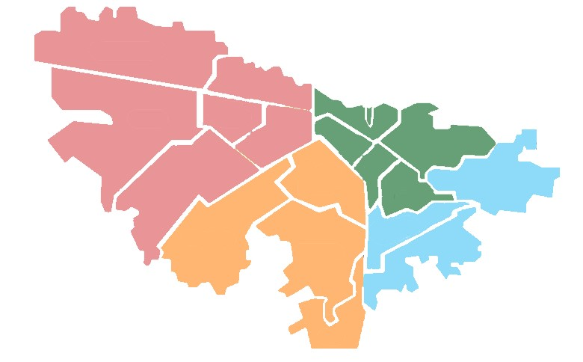
Distribución de la muestra por Subred
Red Centro Oriente
394
Red Norte
805
Red Sur
408
Red Sur Occidente
407
Datos de 21 de diciembre del 2020

Slide 6
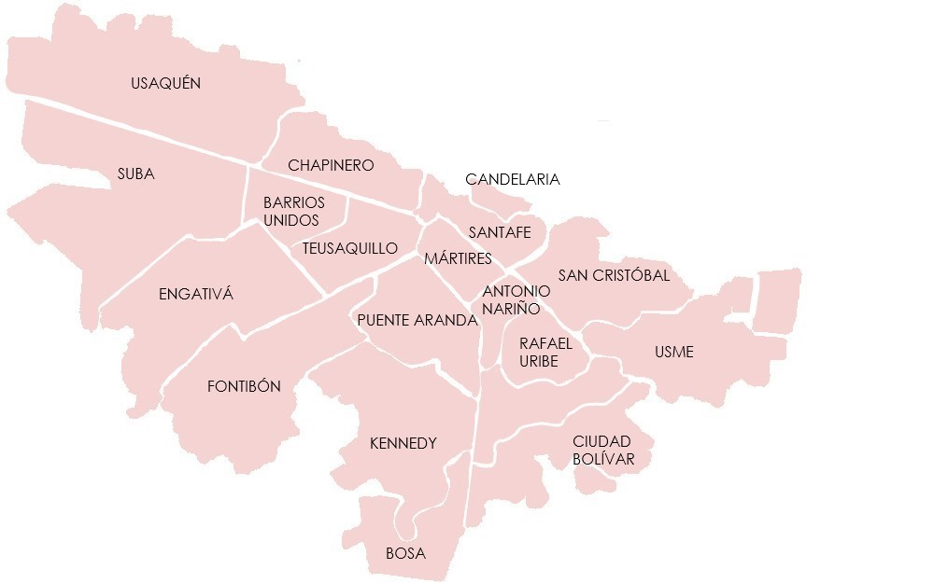
Encuestas aplicadas por localidad
147
Localidad | %
Usaquén | 7%
Chapinero | 2%
Santa Fe | 1%
San Cristóbal | 4%
Usme | 4%
Tunjuelito | 2%
Bosa | 9%
Kennedy | 14%
Fontibón | 6%
Engativá | 10%
Suba | 19%
Barrios Unidos | 4%
Teusaquillo | 3%
Los Mártires | 1%
Antonio Nariño | 1%
Puente Aranda | 2%
La Candelaria | 0%
Rafael Uribe Uribe | 4%
Ciudad Bolívar | 8%
Sumapaz | 0%
34
0%
71
20
387
58
19
87
197
22
45
73
121
39
72
280
162
172
En total se han realizado 2014 encuestas distribuidas en 19 localidades de Bogotá.

Slide 7
Demográficos
#YoMeQuedoEnCasa

Slide 8


SEXO
Hombres
Mujeres
Base: 2014

Slide 9

¿En qué grupo de edad se encuentra usted?
Base: 2014

Slide 10
Por favor dígame ¿con cuál estrato le llega el servicio de energía eléctrica donde usted reside?
Nivel Socioeconómico
NSE: Bajo = Estrato 1 + Estrato 2
Medio = Estrato 3
Alto = Estrato 4 + Estrato 5 + Estrato 6
Base: 2014

Slide 11
Número de miembros en el hogar (incluyendo el(la) encuestado(a))
En promedio
3,8 personas por hogar
Base: 2014

Slide 12
Las Actividades Culturales
#YoMeQuedoEnCasa

Slide 13
7. ¿Qué tan importantes son los temas culturales en su vida?
NO
33%
SI
79%
SI
66%
T2B (Muy importante + importante)
B2B (Nada importante + Poco importante)
84%
16%
Base: 2014

Slide 14
8. ¿Qué tan importantes son las experiencias artísticas en su vida?
24%
76%
T2B (Muy importante + importante)
B2B (Nada importante + Poco importante)
87%
13%
Base: 2014

Slide 15
9. Cuando accede a actividades culturales ¿Cuál es su principal motivación?
Por estatus social
Libertad de expresion
Desarrollo personal
Baile
Ayudar a la comunidad
Es de fácil acceso
Negocios
Recuerdos
Dibujar
Promover el arte
Expresion
Locacion
Amor al arte
Pintar
Inovacion
Inspiracion
Distraccion
Relacionarme con los demas
Base2014

Slide 16
10. De acuerdo a sus preferencias sobre actividades artísticas y culturales, de las siguientes opciones, dígame con cuál se identifica más?
Base: 2014

Slide 17
11. ¿Cuál de las siguientes afirmaciones están más acorde con su realidad actual:
Base: 2014

Slide 18
12. Dígame si está de acuerdo o no con las siguientes afirmaciones:
Base:2014

Slide 19
13. Puede decirme usted, si gracias a LAS ACTIVIDADES CULTURALES y/o ARTÍSTICA….
Respondieron Sí en cada afirmación
Base:2014

Slide 20
14. Del siguiente listado de actividades artísticas o culturales, le voy a pedir que seleccione las dos actividades de mayor interés. Siendo la primera la que más le interesa
Total
1° Mención
2° Mención
Base:2014
Base:2014
Base:2014

Slide 21
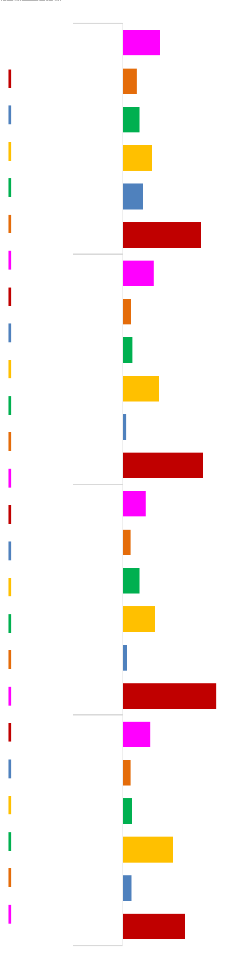
14.1. ¿A través de qué medio se entera Ud de los eventos o actividades culturales sobre……?
Redes sociales
Correo electrónico
TV
Radio
Prensa
Otro

Slide 22
14.1. ¿A través de qué medio se entera Ud de los eventos o actividades culturales sobre……?
Redes sociales
Correo electrónico
TV
Radio
Prensa
Otro

Slide 23
14.1. ¿A través de qué medio se entera Ud de los eventos o actividades culturales sobre……?
Mensaje de texto
Alcaldia
Revistas
Iglesia
Anuncios en autos
Auditorios
Museos
Grupos de adulto mayor
Gremios artisticos
Secretaria de educacion
Netflix
Periódico
Agenda teatral
Publicidad paraderos de bus
Caja de compensacion
Libros
Perifoneo en el barrio
Talleres visitados
Taquillas
Centros comerciales
Foros
Comedor comunitario
Fundación
Base:2014

Slide 24
14.2. Teniendo en cuenta una escala en donde 1 es nada costosa, 2 poco costosa, 3 algo costosa y 4 muy costosa, qué tan costosas son las actividades culturales sobre...

Slide 25

FORMACION Y PRÁCTICA DE ACTIVIDADES CULTURALES
#YoMeQuedoEnCasa

Slide 26
15. En los últimos 12 meses, ¿Cuál de las siguientes actividades las realizó como práctica libre(Hobbie), taller/curso, o práctica profesional…?
Base: 2014
Notes:
AJUSTAR

Slide 27
15.1. Cuál fue el costo de las prácticas(libre o profesionales)?
Promedio

Slide 28
15.1. Cuál fue el costo de los Talleres/cursos?
Promedio

Slide 29
15.2. ¿Cuál es el número de horas que le dedicó semanalmente a las prácticas (libres y profesionales)?
Promedio

Slide 30
15.2. ¿Cuál es el número de horas que le dedicó semanalmente a los Talleres/cursos?
Promedio

Slide 31
16. ¿Qué tan importante cree usted que son el arte y la cultura para Colombia?
T2B (Muy importante + importante)
B2B (Nada importante + Poco importante)
93%
7%

Slide 32
17. ¿Qué tan importante cree usted que son el arte y la cultura para Bogotá?
T2B (Muy importante + importante)
B2B (Nada importante + Poco importante)
93%
6%

Slide 33
Lectura
#YoMeQuedoEnCasa

Slide 34
18.En una escala de 1 a 4, en donde 1 es Muy difícil, 2 es difícil, 3 fácil y 4 muy fácil, Para usted, ¿Qué tan fácil o difícil es conseguir libros para leer?.
T2B (Muy fácil+ Fácil)
B2B (Difícil + Muy difícil)
T2B (Muy fácil+ Fácil)
B2B (Difícil + Muy difícil)
70%
30%
71%
30%

Slide 35
20. ¿Qué tipo de libros leyó o escuchó durante los últimos 12 meses?
19. En los últimos 12 meses, ¿usted leyó un libro en cualquier formato y/o soporte, impreso, digital o escuchó un audiolibro?

Slide 36
21. En su círculo social, ¿Quiénes leen habitualmente?

Slide 37
22. Usted ha tenido oportunidad de leer en el tiempo de la cuarentena?

Slide 38
ASISTENCIA A PRESENTACIONES Y ESPECTÁCULOS CULTURALES
#YoMeQuedoEnCasa

Slide 39
23. Voy a leer un listado de eventos, espectáculos y presentaciones culturales que pueden ser de su interés, para que por favor escoja las dos opciones que más le gusten o a los que generalmente asista. Siendo la primera la que más le interesa
Total
1° Opción
2° Opción

Slide 40
23.1. A través de qué medios se entera Ud de los eventos o actividades culturales de su preferencia?

Slide 41
23.1. A través de qué medios se entera Ud de los eventos o actividades culturales de su preferencia.

Slide 42
23.2. Teniendo en cuenta una escala en donde 1 es nada costosa, 2 poco costosa, 3 algo costosa y 4 muy costosa, ¿qué tan costosas son las actividades culturales según su preferencia….

Slide 43
24. En los últimos 12 meses ¿Usted ha asistido a algún evento como Autocine o Autoevento?

Slide 44
25. ¿En los últimos 12 meses, Ud. ha asistido a alguno de los siguientes eventos

Slide 45
25.1 ¿La entrada al evento …fue entrada libre o pagó?-
NO
12%
SI
88%

Slide 46
25.2. Si pagó, ¿qué costo tuvo el evento?
NO
12%
SI
88%

Slide 47
25.3. El evento a ... fue ¿presencial o virtual?

Slide 48
25.4. El evento ... fue ¿público o privado?

Slide 49
26. ¿Usted tiene conocimiento de iniciativas artísticas y/o culturales en su localidad o barrio?
27. ¿Qué tipo de iniciativas?

Slide 50
Conectividad
#YoMeQuedoEnCasa

Slide 51
28. ¿Usted tiene acceso a medios virtuales? (como Internet, plataforma de streaming(Como Netflix, Disney+. Amazon Prime, entre otros) , plataformas por suscripción(Deezer, Spotifi,entre otros)?
28.1. ¿En dónde?

Slide 52
28. ¿Usted tiene acceso a medios virtuales? (como Internet, plataforma de streaming(Como Netflix, Disney+. Amazon Prime, entre otros) , plataformas por suscripción(Deezer, Spotifi,entre otros)?
29. En promedio ¿Cuántas horas al día está conectado?

Slide 53
28. ¿Usted tiene acceso a medios virtuales? (como Internet, plataforma de streaming(Como Netflix, Disney+. Amazon Prime, entre otros) , plataformas por suscripción(Deezer, Spotifi,entre otros)?
30. ¿A través de cuáles dispositivos se conecta?

Slide 54
31. ¿Conoce Usted la parrilla cultural que ofrece Canal Capital ?
32. ¿Cuáles conoce?

Slide 55
CARACTERÍSTICAS SOCIODEMOGRÁFICAS

Slide 56
33. De acuerdo con su cultura, pueblo o rasgos físicos, … es o se reconoce como?
Base: 2014

Slide 57
34. Específicamente, ¿a qué se dedica usted?
Base: 2014

Slide 58
35. ¿Cuál es el nivel educativo más alto alcanzado por usted?
Total secundaria
38%
Total primaria
4%
Base: 2014

Slide 59
36. Cuál fue el nivel educativo más alto alcanzado por la persona que se encargó de su crianza?
Total secundaria
38%
Total primaria
25%
Base: 2014

Slide 60
37. ¿Con qué genero se identifica?:
Base: 2014

